Slide 1
Python 3

Slide 2
Структури от данни
Методи за обработка на списъци
list.append(x)
Добавя елемент в края на списък. Еквивалентен е на: a[len(a):] = [x].
list.extend(iterable)
Разширява списъка с добавяне на всички елементи от iterable. Еквиовалентен е на: a[len(a):] = iterable.
list.insert(i, x)
Вмъква елемент на зададена позиция. Първият аргумент е индекс на елемента, ПРЕДИ който трябва да се вмъкне x, така че a.insert(0, x) вмъква елемент в началото на списъка, докато a.insert(len(a), x) е еквивалентен на a.append(x).

Slide 3
Методи за обработка на списъци
list.remove(x)
Изтрива първият елемент от списъка, чиято стойност е x. Генерира ValueError, ако няма елемент с такава стойност.
list.pop([i])
Изтрива елемент на зададена позиция в списъка и го връща. Ако не се зададе индекс, напр. a.pop(), се изтрива и връща последния елемент от списъка. (Квадратните скоби около параметъра i показват, че той не е задължителен.)
list.clear()
Изтрива всички елементи от списъка. Еквивалентен е на: del a[:].

Slide 4
Методи за обработка на списъци
list.index(x[, start[, end]])
Връща нулево-базиран индекс в списъка на първия елемент със стойност x. Генерира ValueError, ако няма такъв елемент. Опционните аргументи start и end се интерпретират като slice нотация и се използват за ограничаване на търсенето в подсписък. Връщаният индекс е изчислен спрямо началото на целия списък, а не спрямо start.
list.count(x)
Връща колко пъти x се среща в списъка.

Slide 5
Методи за обработка на списъци
list.sort(key=None, reverse=False)
Подрежда елементите на списъка на място. Аргументите се използват за настройка на сортировката: key - функция, използвана за подреждане; reverse - ред на подреждане: нарастващ или намаляващ.
list.reverse()
Обръща елементите на списъка на място.
list.copy()
Връща копие на списъка. Еквивалентен е на a[:].

Slide 6
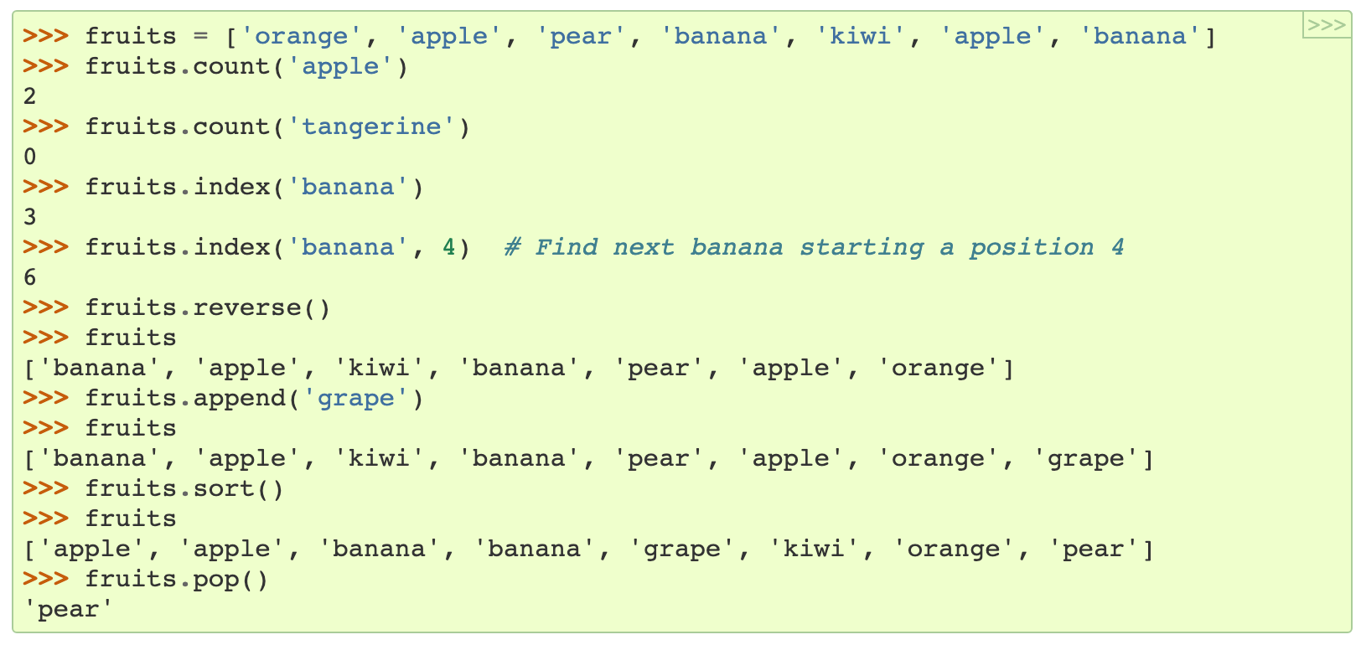
Примери

Slide 7
Методи за обработка на списъци
Част от методите като insert, remove или sort променят сисъка на място и не връщат резултат. Ако се разпечти връщаната стойност от тях ще излезе None.
Не всички данни могат да се сравняват или сортират. Например, [None, 'hello', 10] не може да се подреди, защот няма как да се сравняват цели числа с низове и None не може да се сравнява с другите типове. Има и типове, които нямат дефиниран ред. Например, 3+4j < 5+7j iне е валидно сравнение.

Slide 8
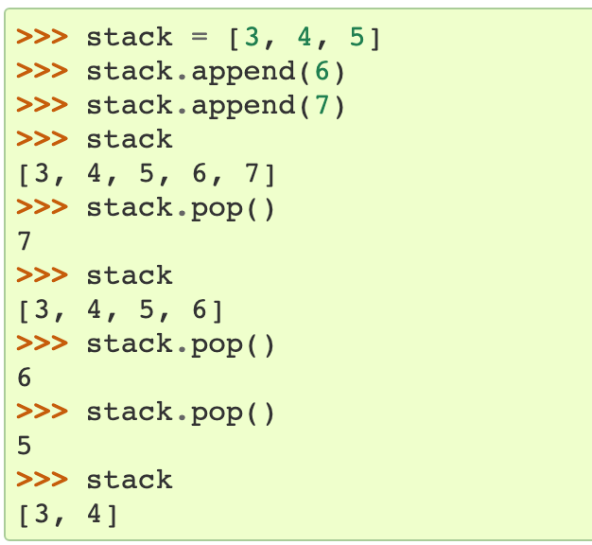
Lists като Stacks
Методите на списъчните структури могат да се използват за създаване на организация LIFO (stack), където последния добавен елемент се извлича първи (“last-in, first-out”). За да се добави елемент на върха на стека, се използва append(). За извличане на елемент от върха на стека, се използва pop() без подаден индекс. Пример:

Slide 9
Lists като Queues
Списъкът може да се използва и като опашка (queue) с организация FIFO, където първият добавен елемент се извлича първи (“first-in, first-out”). Списъкът не е ефективен за създаване на опашки. Добавянето и извличането на последен елемент са бързи операции, но вмъкването и извличането в началоти на списъка е бавна операция, защото се налага елементите да се преместват с един.
За реализация на queue се използва collections.deque който тип е създаден специално да има бързо добавяне и извличане в двата края на колекцията.

Slide 10
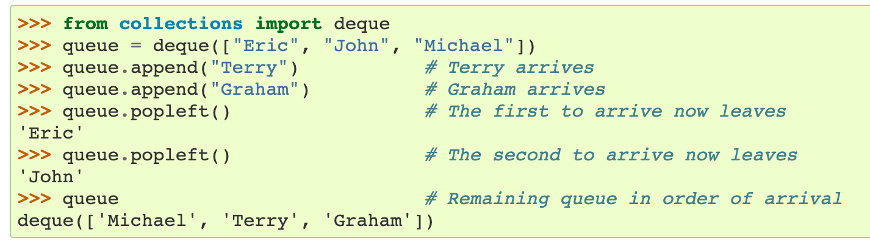
Lists като Queues
Пример:

Slide 11
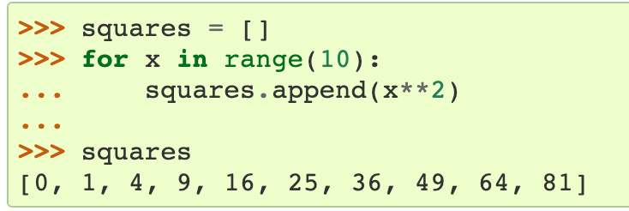
List Comprehensions
List comprehensions предоставя сбит начин за създаване на списъци. Често срещано приложение е създаване на нови списъци, където всеки елемент е резултат от някои операции, приложени към всеки елемент на друга последователност или итеруема данна, или за създаване на подпоследователност на тези елементи, които удовлетворяват някакво условие. Например:

Slide 12

List Comprehensions
Показаният код на предходния слайд създава или припокрива променлива с име x, която все още съществува след края на цикъла. Така може да се направи списък от квадратите на елементите на списък без странични ефекти:
Или записано по друг начин:

Slide 13
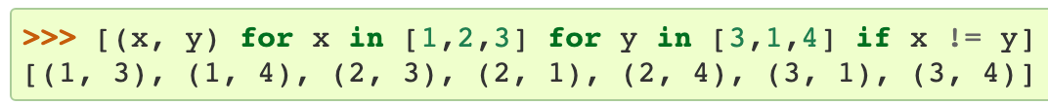
List Comprehensions
list comprehension се състои от [ ], в които се записва изразм, последван от клауза for, след нея нула или повече клаузи for или if. Резултатът е нов списък, получен от изчислението на израза в контекста на клаузи for и if. Например listcomp комбинира елементите на двата списъка, които не съвпадат:

Slide 14
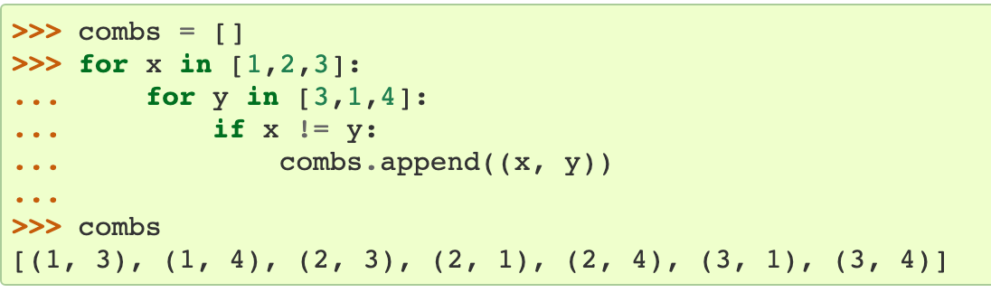
List Comprehensions
Този пример може да бъде записан и чрез:
Ако изразът е tuple (т.е. (x, y) в предходния пример), трябва да се използват скоби.

Slide 15
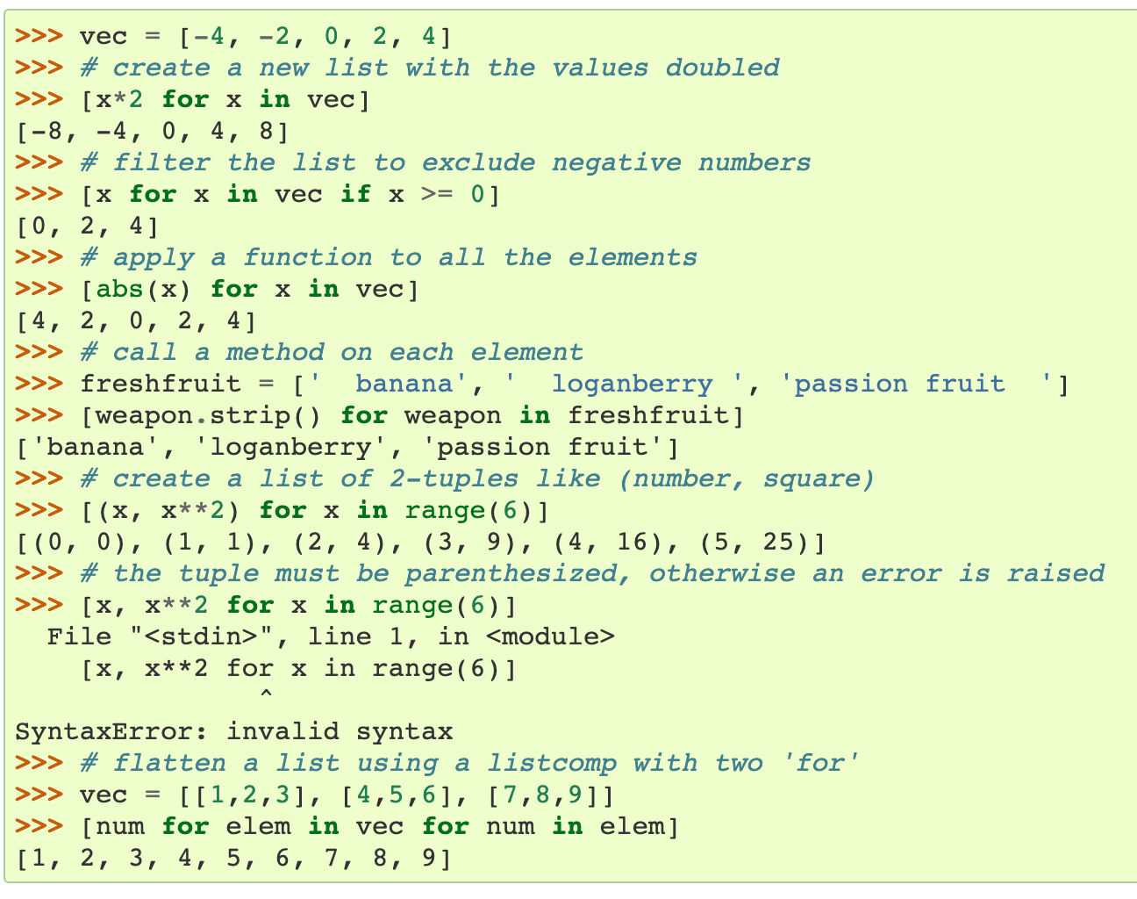
List Comprehensions

Slide 16
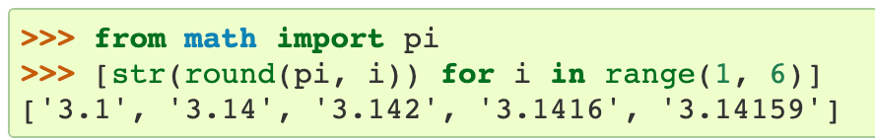
List Comprehensions
List comprehensions могат да съдържат сложни изрази и вложени функции:

Slide 17
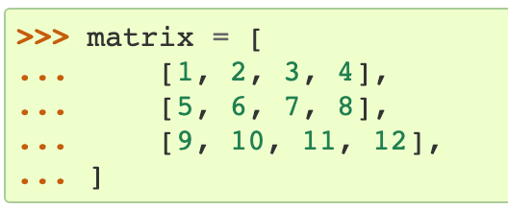
Вложени List Comprehensions
Началният израз в list comprehension може да бъде произволен, включително друг list comprehension.
Пример: ако е дадена матрица 3x4, може да се реализира чрез списък от 3 списъка, всеки от по 4 елемента:

Slide 18
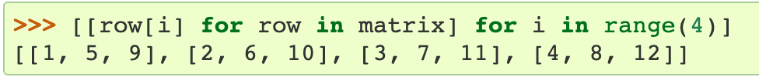
Вложени List Comprehensions
Примерът по-долу транспонира матрицата:

Slide 19
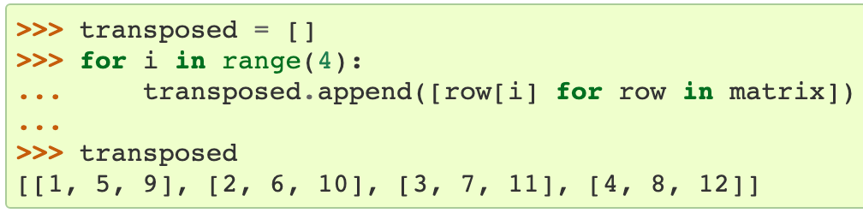
Вложени List Comprehensions
Както бе показано на предходния слайд, вложеният listcomp се изчислява в контекста на for. Следователно примерът може да бъде записан като:

Slide 20
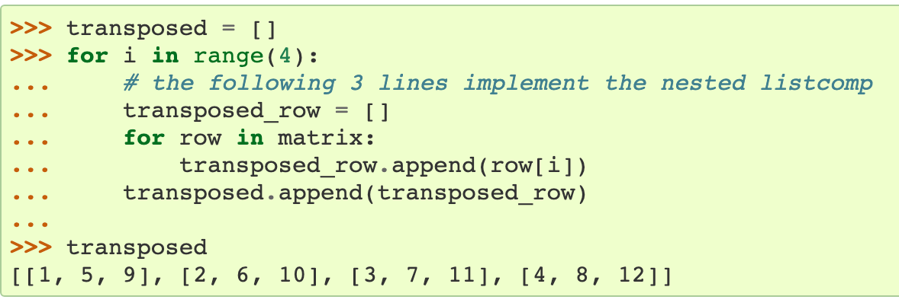
Вложени List Comprehensions
Или чрез кода:

Slide 21
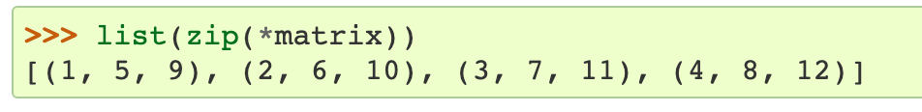
Вложени List Comprehensions
В реалните примери се препоръчва използване на вградени функции за комплексни изчисления. Функцията zip() може да бъде използвана за подобни случаи:

Slide 22
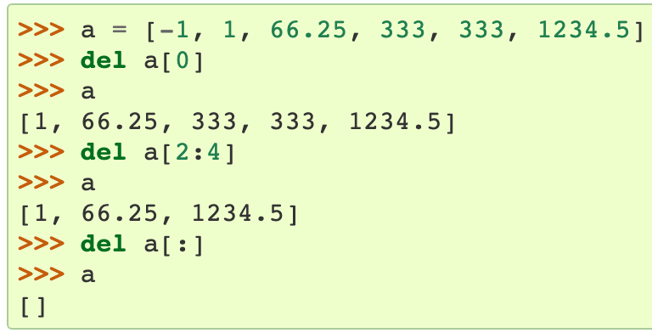
Оператор del
Премахването на елемент от списък по зададен индекс става с оператор del. За разлика от метода pop(), който връща стойност, del не връща нищо. Операторът del може да изтрива и подсписък или целия списък. Например:

Slide 23

Оператор del
del може да се използва за изтриване на променлива:
Използването на променливата след del дава грешка, докато не й бъде присвоена нова стойност.

Slide 24
Tuples и Sequences
Списъците и низовете имат много общи характеристики, като индексиране и slicing. Те са два примера на тип данни последователност. Python разполага и с друга стандартна последователност: tuple.

Slide 25
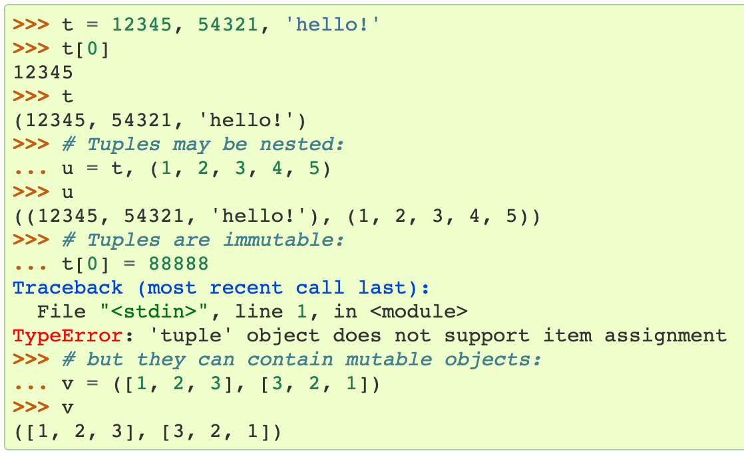
Tuples и Sequences
Данната tuple се състои от стойности, разделени със запетая, например:

Slide 26
Tuples и Sequences
Важно е да се отбележи, че при печат tuples винаги са поставени в скоби, така че вложените tuples да се интерпретират коректно. Те могат да се въвеждат със или без скоби are interpreted correctly; they may be input with or without surround; независимо от това скобите се поставят често за по-лесно разчитане. Не е допустимо да се сменя стойността на елементите на tuple, но е възможно да се създаде tuple от mutable objects, като списъци.
Независимо, че tuples изглеждат като списъци, често се използват в различни ситуации и за различни цели. Tuples са immutable и обикновено съдържат хетерогенна последователност от елементи, която се достъпва чрез unpacking или indexing. Списъците са mutable, техните елементи обикновено са хомогенници достъпадо тях е чрез итерация.

Slide 27
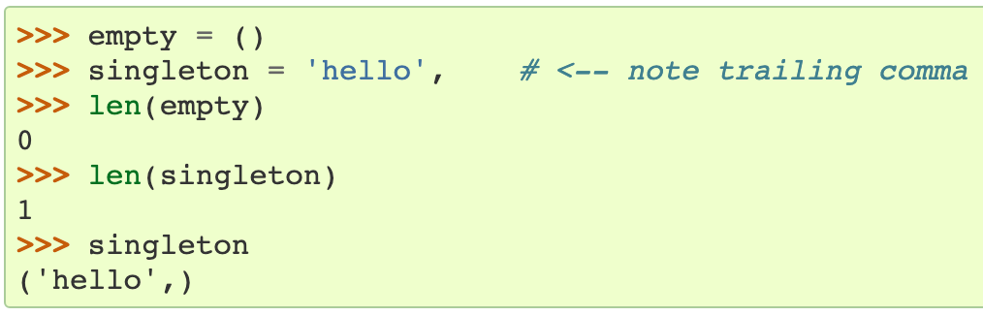
Tuples и Sequences
Един специален проблем е конструирането на tuple, съдържащ 0 или 1 елемент. Празният tuple се предствя като пазни скоби: ( ); tuple с един елемент се създава чрез стойност, последвана от запетая (не е достатъчно да се загради в скоби). Например:

Slide 28

Tuples и Sequences
Операторът t = 12345, 54321, 'hello!' е пример за tuple пакетиране: стойностите 12345, 54321 и 'hello!' са пакетирани заедно в tuple. Обратната операция също е възможна:
Тази операция се нарича sequence unpacking и работи за всяка последователност като се изпълнява отдяно наляво. Sequence unpacking изисква от дясната страна да има толкова елементи в последователността, колкото са отляво на присвояването. Множественото присвояване е комбинация от две операции: tuple packing и sequence unpacking.

Slide 29
Sets
Python има и данна тип множество. То е неподредена колекция без дублиране на елемнти. Основната употреба включва проверка за принадлежност и елиминиране на дублиранията. Set обектите поддържат и математически операции върху множества като обединение, сечение, разлика и симетрична разлика (union, intersection, difference, symmetric difference).
За създаване на множество се използва { } или функцията set(). За създаване на празно множество се използва set(), а не {}, защото така се създава празен речник (dictionary).

Slide 30
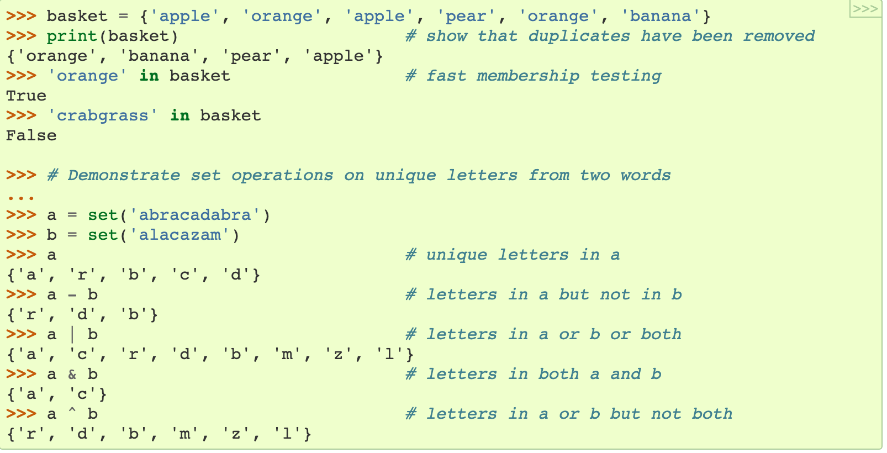
Sets
Примери:

Slide 31
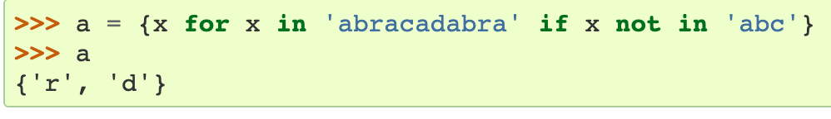
Sets
Подобно на list comprehensions, съществува и set comprehensions:

Slide 32
Dictionaries
Друг полезен тип данни, вграден в Python е речник (dictionary). Речниците са налични в други езици за програмиране като асоциативна памет (“associative memories” или “associative arrays”). За разлика от последователностите, които се индексират по пореден номер, речниците се индексират по ключ, който може да бъде произволен immutable тип; низовете и числата винаги могат да се използват като ключове. Tuples могат да се използват като ключ, ако съдържат само низове, числа или tuples. Ако съдържат mutable обекти (директно или индиректно), не могат да бъдат използвани като ключ. Като ключове не могат да бъдат използвани списъци, защото списъците могат да се променят на място, посредством присвояване или методи като append() and extend().

Slide 33
Dictionaries
Най-добрият начин, по който може да се мисли за речника е като множество от двойки ключ:стойност (set of key: value pairs) с изискването, че ключовете са уникални (в рамките на един dictionary). Празен речник се създава със {}. Записването на списък от key:value pairs, разделени със запетая, в скобите добавя начални стойности от вида key:value pairs в dictionary. По този начин се отпечатва речника на екран.
Основните операции в един речник са записване на стойност по зададен ключ и извличане на стойност по ключ. Възможно е да се изтрие key:value pair с оператора del. Ако се зададе нова стойност на съществуващ ключ, старата се премахва. Ако се направи опит за извличане на стойност по несъществуващ ключ, се генерира грешка.

Slide 34
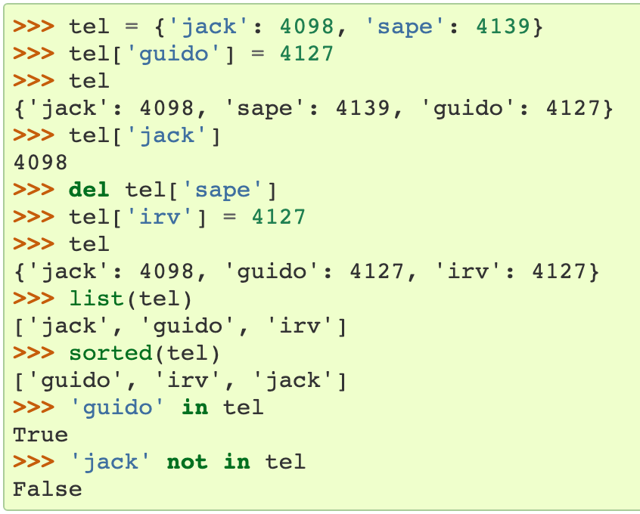
Dictionaries
Изпълнение на list(d) върху dictionary връща списък от всички ключове, използвани в речника в реда на добавянето си. Ако трябва да бъдат подредени може да се използва sorted(d) вместо list(d). За проверка дали един ключ съществува в речника, се използва ключовата дума in.

Slide 35
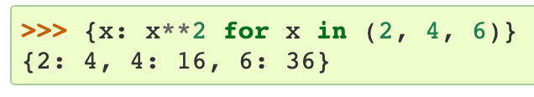
Dictionaries
Конструкторът dict() създава dictionaries директно от последователността key-value pairs:
В добавка dict comprehensions могат да бъдат използвани за създаване на речници от произволни key и value изрази:

Slide 36
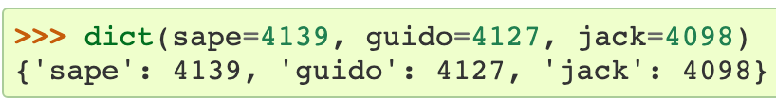
Dictionaries
Когато ключовете са прости низове, двойките могат да бъдат зададени чрез ключови аргументи:

Slide 37
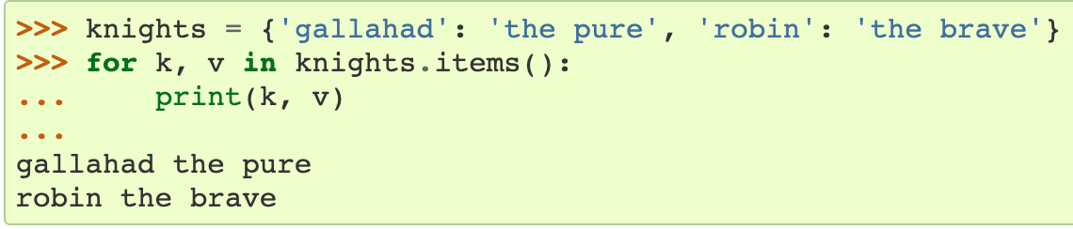
Looping Techniques
Когато се организира цикъл за обхождане на речници, ключът и съответстващата му стойност могат да се извлекат по едно и също време чрез метода items():

Slide 38
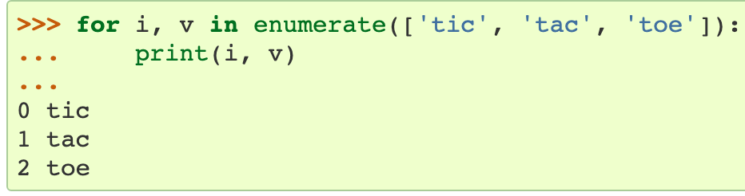
Looping Techniques
Когато се организира цикъл в последователност, индексът и съответсващата му стойност могат да се извлекат едновременно с функцията enumerate():

Slide 39
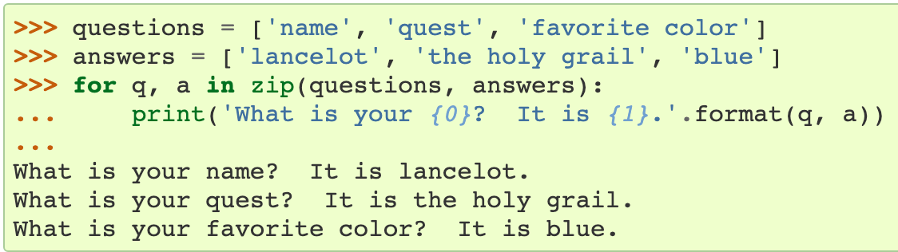
Looping Techniques
За изграждане на цикъл, с който се обхождат две или повече последователности едновременно, могат да се организират N-торки чрез функция zip():

Slide 40
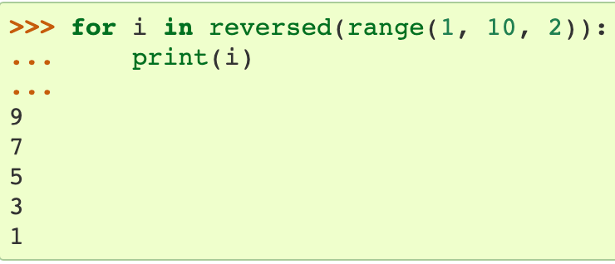
Looping Techniques
За обхождане на последователност в обратен ред, първо се задава последователността в правилен ред, след което се използва функцията reversed():

Slide 41
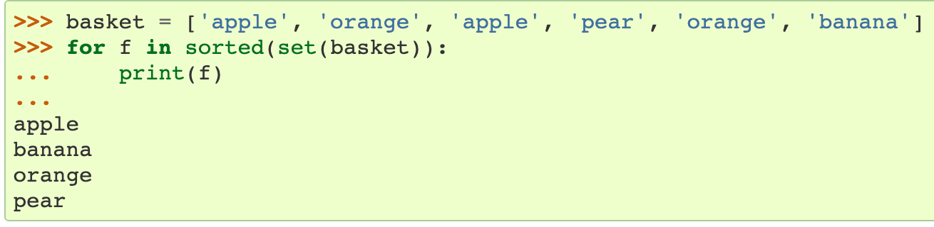
Looping Techniques
За обхождане на последователност в сортиран ред, се използва функцията sorted(), която връща нов подреден списък (не променя оригиналния списък):

Slide 42
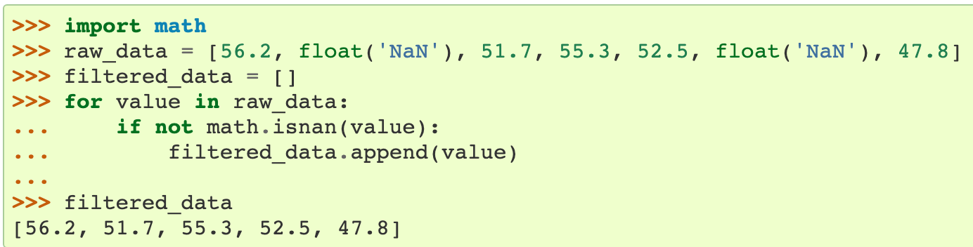
Looping Techniques
Понякога е по-удобно да се промени списъка, докато се обхожда, но често е по-лесно и по-сигурно да се създаде нов списък:

Slide 43
More on Conditions
Условията, използвани в оператори while и if могат да съдържат произволни оператори, не само сравнения.
Операциите за сравнение in и not in проверяват дали дадена стойност я има (респективно я няма) в последователността. Операциите is и is not проверяват дали два обекта са един и същ. Това има смисъл само при mutable обекти като списъци. Всички сравнения имат един и същи приоритет, който е по-малък от всички числови операции.
Сравненията могат да се навръзват едно след друго (chained). Например, a < b == c проверява дали a iе по-малко от b и дали b е равно на c.

Slide 44
More on Conditions
Сравненията могат да се комбинират, използвайки Boolean операции: and и or и резултатът от сравнението може да се смени чрез операцията за отрицание not. Те имат по-нисък приоритет от операциите за сравнение. Приоритетът между тях самите е: not има най-висок приоритет, а or - най-нисък, така че A and not B or C е еквивалентно на (A and (not B)) or C. Както винаги, скобите могат да сменят приоритета.
Boolean операции and и or са short-circuit операции: техните аргументи се изчисляват отляво надясно като изчислението спира при достигане на резултат. Например, ако A and C е true, а B е false, то A and B and C не изчислява израза C. Когато се използват небулеви стойности, връщаният резултат на short-circuit операция е последният изчислен аргумент.

Slide 45
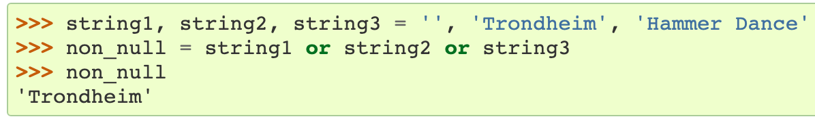
More on Conditions
Възможно е да се присвои резултата от сравнението на променлива. Например:
В Python, за разлика от C, присвояването в израз трябва да бъде направено явно с операция :=. Това позволява да се премахнат редица проблеми, които съществуват в програмите на C: ако се напише = в израз, вместо == .

Slide 46
Сравнение на Sequences с други типове
Sequence обекти могат да бъдат сравнени с други обекти от същи тип последователност. Сравнението използва лексикографски ред: първо първите два елемента се сравняват и ако те са различни това дава резултата от стравнението. Ако съвпадат, се продължава със следващите два елемента и така докато се изчерпи последователността. Този подход се прилага рекурсивно. Ако всички елементи са еднакви, резултатът е еднакви последователности. Ако едната последователност е подпоследователност на другата, по-късата последователност е по-малка. Lexicographical ordering за низове използва Unicode code за сравнение на отделните символи.

Slide 47
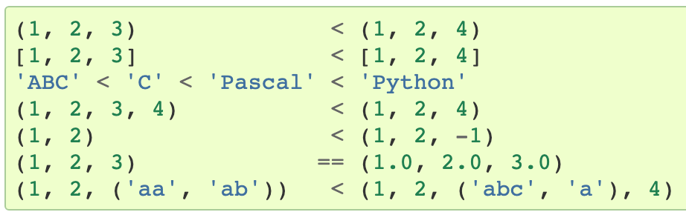
Сравнение на Sequences с други типове
Примери за сравнение на последователности от един и същи тип:
Сравнението на обекти от различен тип с операциите < или > е валидно, ако обектите имат реализирани подходящи методи за сравнение. Например, различни числови типове се сравняват по тяхната стойност, т.е. 0 е равно на 0.0 и т.н. В случай, че не е реализиран подобен метод, интерпретаторът генерира TypeError exception (изключителна ситуация).

Slide 48
Модули
Ако се излезе от интерпретатора на Python и се активира повторно, всички дефиниции на функции и променливи се губят. Следователно ако трябва да се създаде по-голяма програма, трябва да се използва текстов редактор за създаване на кода, който след това да се подаде на интерпретатора и да се стартира, вместо да се въвежда ред по ред. Този начин на работа е известен като създаване на скрипт. Когато програмата стане голяма е по-добре да бъде разделена на няколко файла за по-лесна поддръжка. В този случай се създават множество функции, които се записват в различни файлове. При създаване на нов проект, използвайки този подход, е възможно използване на файловете без копиране и писане всеки път.

Slide 49
Модули
За поддържане на такава възможност Python използва модули. При тях дефинициите на функциите се записват в отделни файлове и тези файлове се импортират във файла с главната програма, в други модули или директно в интерпретатора.
Модулът (module) е файл, съдържащ дефиниции и оператори на Python. Името на файла е име на модула като разширението му е .py. В модула името му може да бъде достъпено като низ, използвайки глобалната променлива __name__.

Slide 50
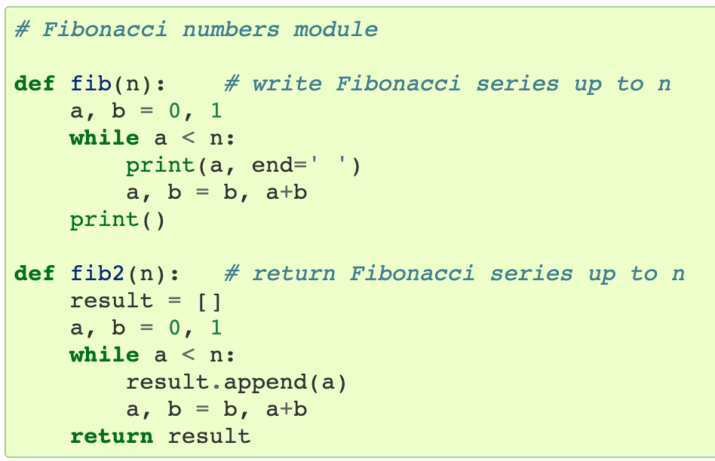
Модули
Например, използвайки предпочитан текстов редактор, може да бъде създаден файл fibo.py в текущата директория със следния текст:

Slide 51

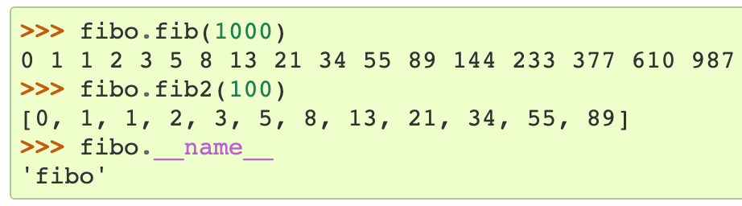
Модули
След това е възможно, стартирайки Python интерпретатора, да се импортира модула:
Така се включва не конкретна функция, дефинирана директно във fibo, а само името на модула. Използвайки това име, може да се използва всяка една функция в него с уточнено име:

Slide 52
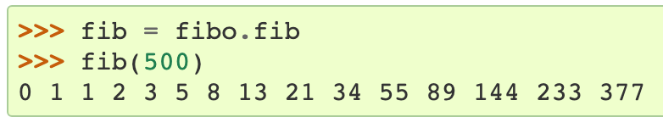
Модули
Ако дадена функция ще се използва по-често или ще се използва само тя, може да се създаде локална променлива, на която да се присвои името на функцията:

Slide 53
Модули
Модулът съдържа изпълними оператори и дефиниции на функции. Операторите се използват за инициализация на модула. Те се изпълняват само първия път, когато името на модула се срещне в оператор import.
Всеки модул има своя собствена таблица на символите (private symbol table), която се използва както глобалната таблица на символите (global symbol table) от всички функции, дефинирани в модула. Така, авторът на модула може да използва голабни променливи от локалната за модула таблица на имената (символна таблица) без да се притеснява от объркване с глобалните имена от друг модул. От друга страна, ако е необходимо да се използват дублирани имена от различни модули, може да се достъпят с квалифицирано именоване от вида modname.itemname.

Slide 54
Модули
Модулите могат да импортират други модули. Въпрос на избор е къде да се сложат командите import: в началото на модула или не. Импортираните имена на модули се включват в глобалната таблица на имената на модула.
Съществува вариант, при който операторът import включва имена от модула директно в символната таблица.

Slide 55
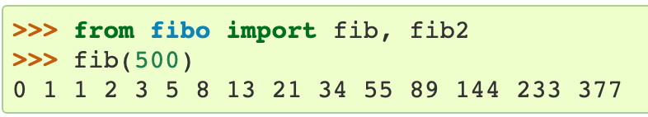
Модули
Например:
При този запис не се импортира името на модула, а само конкретни имена от него, които могат да се използват с просто име (без квалификация).

Slide 56
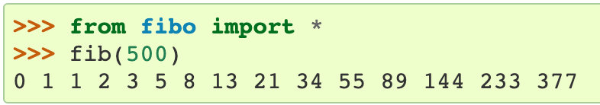
Модули
Съществува вариант, при който се включват всички имена, които дефинира модула:
Този запис импортира всички имена, освен онези, които започват с подчертавка /underscore (_). В повечето случаи програмистите на Python не използват тази възможност, защото тя включва неопределено множество имена и може да скрие някое име, дефинирано в текущия модул.

Slide 57
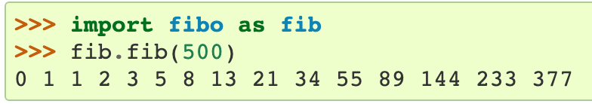
Модули
В общия случай практиката да се използва * при импортиране, създава нечетим код и е лоша практика, която трябва да се избягва. Допуска се използването й в интерактивен режим.
Ако името на модула в команда import е последвано от as, тогава се въвежда псевдоним, с който се използва модула. Например:

Slide 58
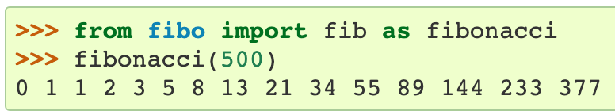
Модули
На практика това е обикновен import, с единствената разлика, че името на модула е сменено (в примера то е fib).
Възможно е as да се използва и за смяна на името на функция. Например:

Slide 59
Модули
С цел ефвктивност всеки модул се импортира само веднъж на сесия на интерпретатора. Ето защо, ако се направят промени в импортирания модул, трябва да се рестартира интерпретатора, за да се зареди модула с корекциите или ако трябва да се тества интерактивно само един модул, се използва importlib.reload(), т.е. import importlib; importlib.reload(modulename).

Slide 60

Изпълнение на модулите като скрипт (scripts)
Когато се стартира модул на Python с
кодът на модула се изпълнява, все едно е импортиран, но променливата __name__ има стойност "__main__".

Slide 61
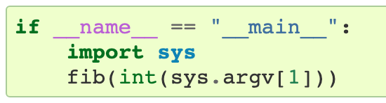
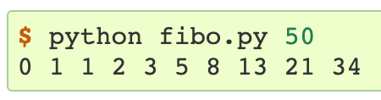
Изпълнение на модулите като скрипт (scripts)
Това означава, че ако се добави следния код в края на модула:
файлът може да се използва и чрез import, и когато скрипт, защото кодът, който разчита командния ред, се стартира само, ако модула се изпълнява като “main” файл:

Slide 62
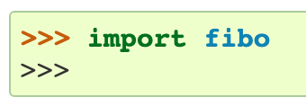
Изпълнение на модулите като скрипт (scripts)
Ако се импортира модула, то кодът няма да се стартира:
Това се използва за предоставяне на удобен потребителски интерфейс към модула, или за тестване.

Slide 63
The Module Search Path
Когато се импортира модул name, интерпретаторът търси първо посоченото име name във вградените модули. Ако не го намери, той проверява за файл с име name.py в списъка с директории, даден от променливата sys.path. sys.path се инициализира от следните местоположения:
текущата директория на входния скрипт, а ако такъв не е посочен при стартиране - текущата директория.
PYTHONPATH (списък с имена на директории, със същия синтаксис като shell променливата PATH).
The installation-dependent default.

Slide 64
The Module Search Path
Във файловите системи, които поддържат символични връзки (symlinks), директорията, съдържаща входния скрипт се определя след прилагане на symlink, т.е. директорията съдържаща symlink не се добавя към module search path.
След инициализацията, програмите на Python могат да променят sys.path. Директорията, съдържаща скрипта, който ще се стартира, се поставя в началото на search path, преди standard library path. Това означава, че скриптовете в тази директория ще се заредят вместо едноименните в стандартната библиотека. Ако това не трябва да се случва ще се появи грешка.

Slide 65
“Compiled” Python files
За ускоряване на процеса на зареждане на модули, Python кешира компилирана версия на всеки модул в директория __pycache__. Имената на компилираните файлове се образуват: module.version.pyc, където version кодира формата на компилирания файл. Той съдържа Python version number. Например, при CPython release 3.3 компилираната версия на файла spam.py ще бъде налична в __pycache__/spam.cpython-33.pyc. Тази конвенция на имената позволява да се използват компилираните модули от различни версии на Python.
Python проверява датата на промяна на source file и на компилираният файл като ги сравнява и определя дали трябва да се прекомпилира source file или не. Това е напълно автоматичен процес. Компилираните модули са платформено независими (platform-independent), т.е. една и съща библиотека може да се споделя между различни системи и архитектури.

Slide 66
“Compiled” Python files
Python не проверява cache в два случая:
1. Винаги се прекомпилират и не се съхраняват компилираните файлове за модули, които се зареждат директно от команден ред.
2. Кешът не се проверява, ако няма source module. За поддръжка на компилиран само файл (non-source), компилираният модул трябва да бъде поставен в source директорията и да няма source module.

Slide 67
“Compiled” Python files
Може да се използват опции -O или -OO в командите на Python за да се намали размера на компилираният модул. Опцията -O премахва операторите assert, а опция -OO премахва оператори assert и низове __doc__. Тъй като някои програми се нуждаят от наличие и на двете възможности, използването на подони опции трябва да се прави само, когато се знае добре възможна ли е подобна оптимизация или не. “Optimized” modules имат opt- tag и винаги са по-малки.
Програмата не работи по-бързо, когато се чете от .pyc file, отколкото, ако се чете от .py file; единствено скоростта на зареждане на модула е по-голяма при .pyc files.
Модулът compileall може да създаде .pyc files за всички модули в една директория.

Slide 68
Standard Modules
Python разполага с библиотека от стандартни модули. Някои от тях са вградени в интерпретатора. Това предоставя достъп до операции, които не са част от основата на езика, но е добре да са вградени, защото предоставят достъп до операционната система като извикване на системни функции (system calls). Множеството от подобни модули е конфигурационна опция, която също зависи от използваната платформа. Например, модулът winreg се предоставя само от Windows системи.

Slide 69
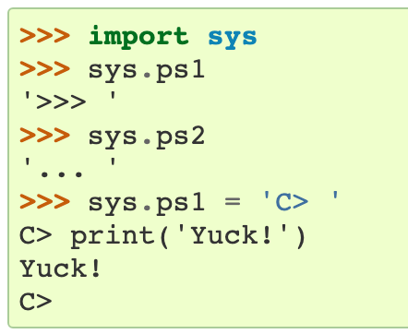
Standard Modules
Един частен случай е модулът sys, който е вграден във всеки интерпретатор на Python. Променливите sys.ps1 и sys.ps2 дефинират низове, използвани като първичен и вторичен промпт (primary and secondary prompts):
Тези две променливи са дефинирани само, ако интерпретаторът е в интерактивен режим.

Slide 70
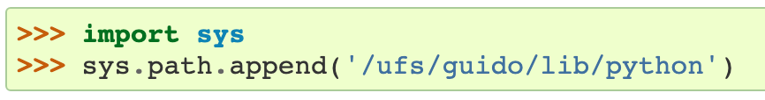
Standard Modules
Променливата sys.path е списък от низове, които задават interpreter’s search path за модулите. Тя е инициализирана с default path, получен от променливата на средата (environment variable) PYTHONPATH, или от вградената по подразбиране променлива, ако PYTHONPATH не е зададена. Може да се промени, ако се използват стандартните операции за списъци:

Slide 71
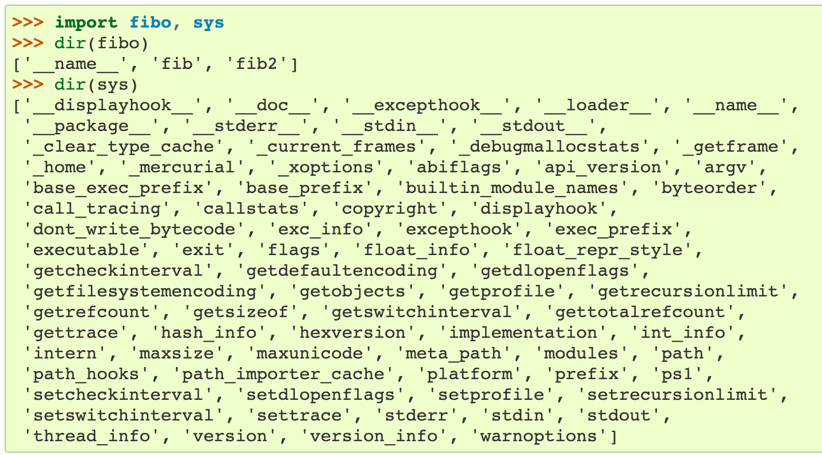
Функция dir()
Вградената функция dir() се използва за намиране на кои имена са дефинирани в модула. Тя връща подреден списък от низове:

Slide 72
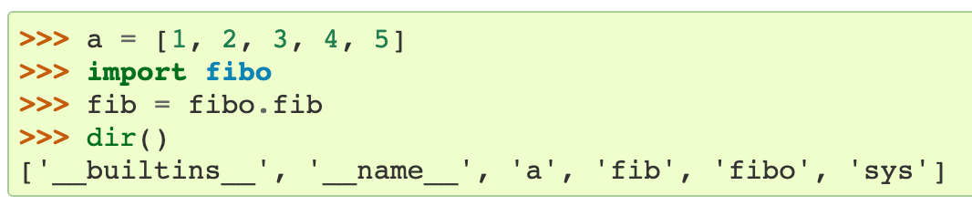
Функция dir()
Без аргументи, dir() връща списък от текущо дефинираните имена:
Връщат се всички типове имена: променливи, модули, функции и т.н.
dir() не връща имената на вградените функции и променливи.

Slide 73
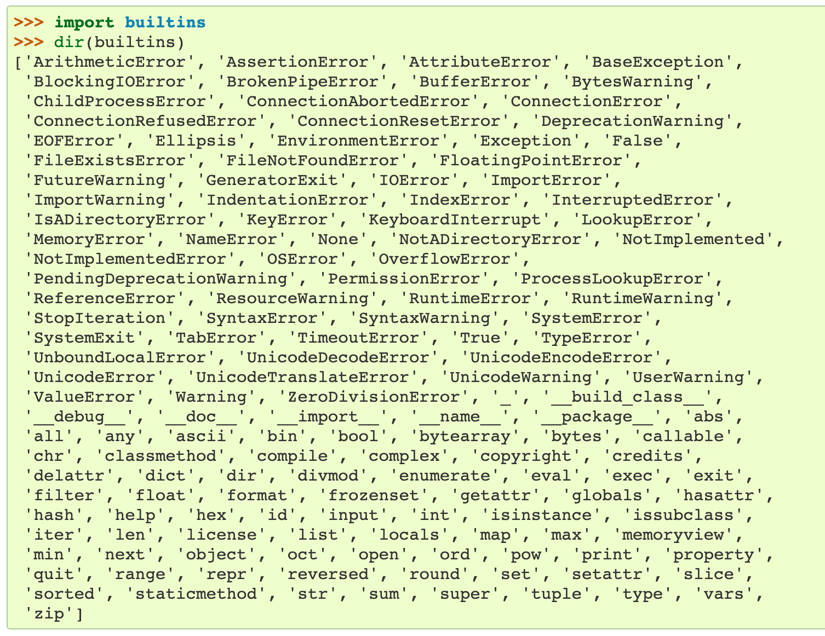
Функция dir()
Ако трябва да се върнат имената дефинирани в стандартните модули, се използва builtins:

Slide 74
Packages
Пакетите са начин за структуриране на пространството на имената в модули (module namespace) на Python чрез използване на квалифицирани имена (dotted module names). Например, модул с име A.B означава подмодул В в пшакет с име А. Пакетите отново спомагат за уникалност на имената, както модулите.

Slide 75
Packages
Ако трябва да се разработи колекция от модули (a “package”) за обработка на звукови файлове и данни. Съществуват различни звукови файлови формати(обикновено се разпознават по разширението: .wav, .aiff, .au и др.). При това положение може да се наложи създаване на нарастваща колекция от модули за преобразуване между различните файлови формати. Съществуват множество различни операции, които може да се използват върху звукови данни (като миксиране, добавяне на ехо, добавяне на еквилайзър функция, създаване на изкуствен стерео ефект и др.). Това означава, че трябва да се направи безкраен поток от модули, които да изпълняват тези операции.

Slide 76
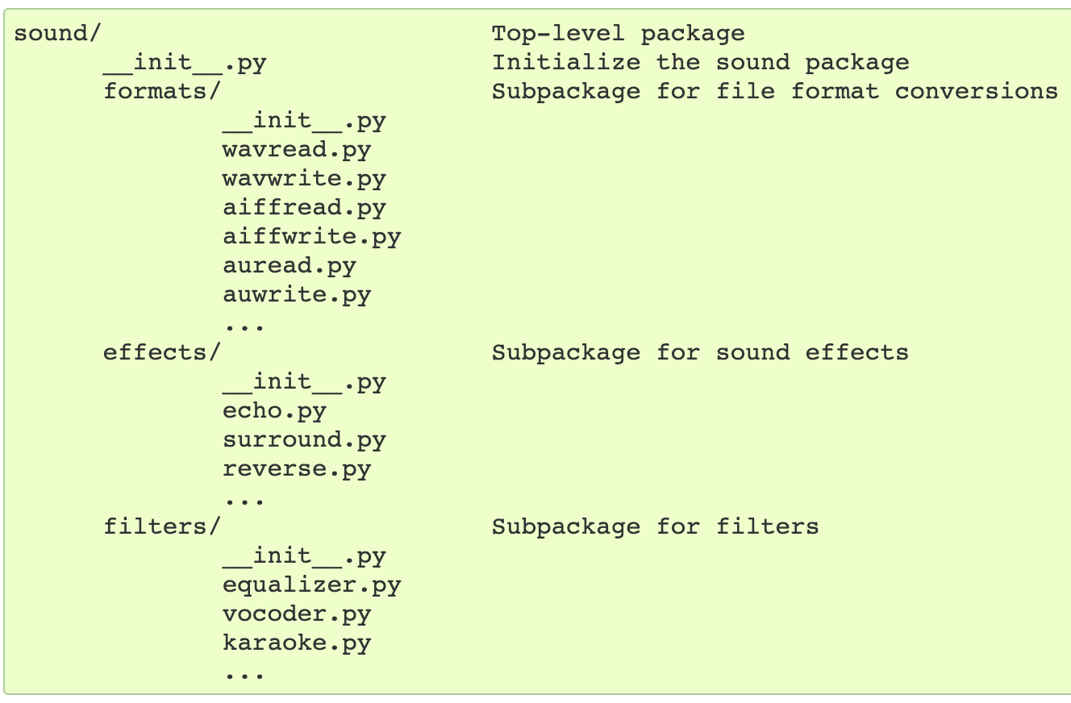
Packages
Ето възможна структура на пакет, решаващ подобна задача (представен като йерархична система):

Slide 77

Packages
Когато се импортира пакет, Python претърсва директориите, записани в променливата sys.path за package subdirectory.
Файловете __init__.py са задължителни в директорията, за да я дефинират като Python такава (съдържаща пакети). В най-простия случай, __init__.py е празен файл, но той може да съдържа и инициализационен код на пакета или да задава стойност на променлива __all__.
Потребителите на пакета мога да импортират индивидуални модули от пакет, например:

Slide 78

Packages
Този код зарежда подмодула sound.effects.echo. Обръщенията към него трябва да са с пълно име:
Алтернативен начин на импорт на подмодула е:

Slide 79
Packages
С този код също се зарежда подмодула echo, но той е видим с просто име без пакетен префикс и може да се използва:
Още един начин за импорт на желана функция или променлива директно:
Отново се зарежда подмодула echo, но този път функцията echofilter() е достъпна директно:

Slide 80
Packages
Когато се използва импорт от вида: from package import item item може да бъде или подмодул (или подпакет) на пакет, или някое друго име, дефинирано в пакета, като функция, клас или променлива. Операторът import първо проверява дали item е дефиниран в пакета. Ако не е дефиниран, се допуска, че е модул и се прави опит да бъде зареден той. Ако не може да бъде намерен, се генерира ImportError exception.
Когато се използва синтаксис като import item.subitem.subsubitem всеки item без последния трябва да бъде пакет. Последният item може да бъде модул, или пакет, но не може да бъде клас, функция или променлива, дефинирана в предходния item.

Slide 81
Импорт на * от пакет
Когато се импортира: from sound.effects import * се намират всички подмодули на ниво операционна система (ОС), които са в пакета и се импортира всичко в тях. Това отнема доста време. Освен това импорта на подмодули може да доведе до странични ефекти, които да бъдат избегнати при явен импорт.
Единственото решение за пакет е предоставяне на явен индекс на пакета. Операторът import използва следната конвенция: ако в пакетния __init__.py файл има код, който дефинира списък от имена в променливата __all__, тя се възприема като списък от модули, които трябва да се импортират, когато е налице from package import * Зависи изцяло от автора на пакета да поддържа този списък актуален. Може да не се поддържа списъка, но не трябва да се използва import * от пакета.

Slide 82

Импорт на * от пакет
Например, файлът sound/effects/__init__.py може да съдържа следния код:
Това означава, че при запис from sound.effects import * ще се импортират три подмодула от пакета sound.
If __all__ is not defined, the statement from sound.effects import * does not import all submodules from the package sound.effects into the current namespace; it only ensures that the package sound.effects has been imported (possibly running any initialization code in __init__.py) and then imports whatever names are defined in the package. This includes any names defined (and submodules explicitly loaded) by __init__.py. It also includes any submodules of the package that were explicitly loaded by previous import statements.

Slide 83
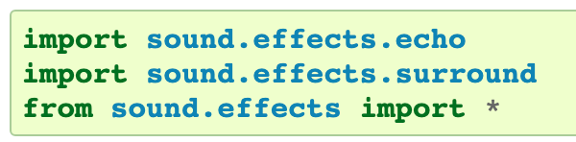
Импорт на * от пакет
Нека е даден кода:
В този пример модулите echo и surround се импортират и текущото пространство на имената, защото са дефинирани в пакета sound.effects.

Slide 84
Импорт на * от пакет
Редица модули са създадени да експортират само имена, които следват определен шаблон. Използването на import *, се счита за лоша практика в продукционен код.
В такива случаи се препоръчва импортиране на конкретни модули, а не използване на *.

Slide 85
Intra-package References
Когато пакетите са структурирани в подпакети (както е случая с пакета sound в примера), може да се използва абсолютен импорт за рефериране на подмодули в пакети. Например, ако модулът sound.filters.vocoder се нуждае от модула echo в пакета sound.effects, може да се запише: from sound.effects import echo
Може да се използват и относителни импорти (relative imports)от вида: from . import name from .. import name Този импорт използва водеща точка, за да покаже, че текущия и/или родителския пакети използват относителни пътища.

Slide 86
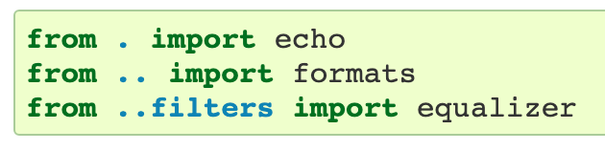
Intra-package References
Например:
Относителният импорт се базира на името на текущия модул. Тъй като името на модула main е “__main__" винаги, той трябва да се използва с абсолютен път в Python application.

Slide 87
Пакети в множество директории
Пакетите поддържат един специален атрибут __path__. Той се инициализира от списък, съдържащ име на директорията, съдържаща пакетния __init__.py файл преди изпълнението на кода в този файл. Тази променлива може да се промени. Това оказва влияние върху търсенето на модули и подпакети, съдържащи се в пакета в бъдеще.
Докато тази характеристика не е често използвана, тя може да се използва за разширение на множеството модули, намерени в пакета.

Slide 88
Вход и изход
Има 3 начина за записване на стойност: изрази, функцията print() и метода write() на файлови обекти; стандартният изход може да се ползва като sys.stdout.
Често е необходимо да се форматират данните вместо само да се отпечатат като списък, разделен със запетая.

Slide 89
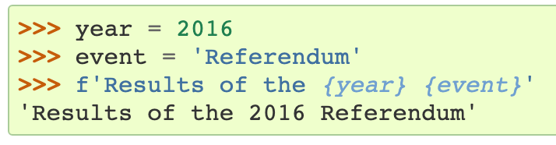
Форматиране на изхода
За създаване на форматиращ низови литерали (string literals), използваме начална буква f или F преди отварящата кавичка на низа. В низа се записва израз на Python заграден в { }, който се отнася до променлива или стойност на литерал.

Slide 90
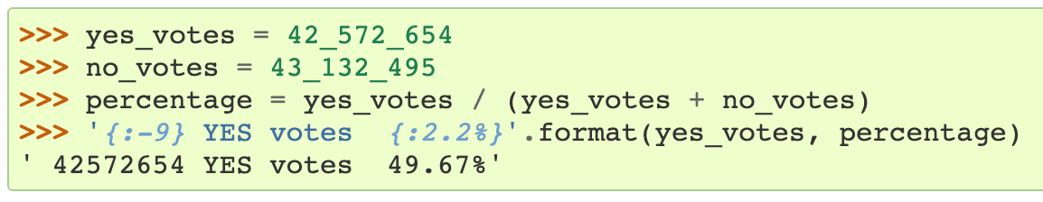
Форматиране на изхода
Методът str.format() изисква предоставяне на форматиращ низ и данните, които ще се разпечатат. В примера е показано как се определя и размера на полето за печат:
Възможно е да се направи всичко на ръка,чрез операции string slicing и concatenation. Типът string има някои методи, които могат да се използват в подобен случай: padding strings to a given column width, напр.

Slide 91
Форматиране на изхода
Когато отпечатването се използва за тестови цели, може да се използва преобразуване на всяка стойност до низ с функции repr() или str().
Функцията str() връща текстовото представяне на стойността, подадена като параметър в по-четим стил за потребителя, а repr() генерира представяне, което може да се прочете от интерпретатора, или да генерира SyntaxError, ако има грешка. За обекти, които нямат специфично представяне от потребителска гледна точка, резултатът от str() и repr() съвпада. Много стойности като числа, структури като списъци и речници имат еднакво представяне и няма значение коя функция е използвана. Низовете има различно представяне.

Slide 92
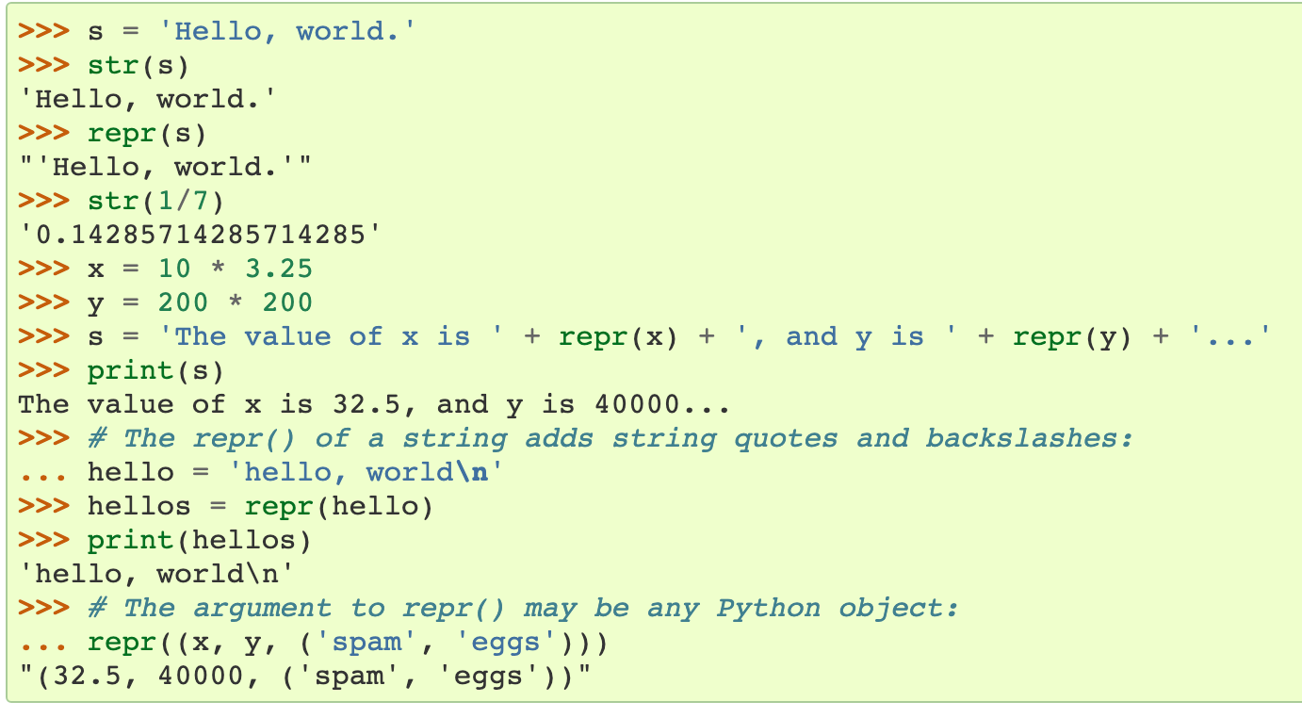
Форматиране на изхода
Примери:

Slide 93
Форматиране на изхода
Модулът string съдържа Template class, който предлага друг начин за заместване на стойности в низ с помощта на placeholders като $x и заместването им от речник, но предлага ограничени възможности за форматиране.

Slide 94

Formatted String Literals
Форматиращи низови литерали (f-strings) позволяват да се включват стойности от изрази на Python в низ, който има префикс f или F и изразите се записват с {израз}.
Незадължителен форматиращ спецификатор може да бъде записан след израза. Това позволява по-добър контрол върху форматирането. Например:

Slide 95

Formatted String Literals
Запис на цяло число след ':' задава минималната дължина на полето. Полезно е при създаване на колони. Пример:

Slide 96

Formatted String Literals
Другите модификатори се използват за преобразуване на стойности преди форматиране. '!a' прилага ascii(), '!s' прилага str(), а '!r' прилага repr():

Slide 97

The String format() Method
Основната употреба на str.format() е:
Фигурните скоби и символите в тях (наричат се format fields) се заместват от обектите, предадени на метода str.format(). Числото е скобите означава позицията на обекта, подаден на str.format().

Slide 98


The String format() Method
Ако се използват ключови аргументи в метода str.format(), техните стойности се отнасят до задаване на името на аргумента.
Позиционни и ключови аргументи могат да комбинират:

Slide 99

The String format() Method
Ако трябва да се използва дълъг форматиращ низ, без да се разделя на части, е добре да се запише в променлива, която се да реферира по име, а не по позиция. За целта се използват речник и квадратни скоби за достъп до ключа:

Slide 100

The String format() Method
Това може да се постигне и чрез предаване на таблица като ключов аргумент с нотация ‘**’:
Този начин е полезен при използване на комбинация с вградената функция vars(), която връща речник, съдържащ всички локални променливи.

Slide 101

The String format() Method
Пример:

Slide 102

Ръчно форматиране на низове
Същият пример, но с ръчно форматиране:

Slide 103
Ръчно форматиране на низове
Методът str.rjust() на низови обекти подравняват дясно низа като запълват полето с празни позиции вляво. Съществуват и методите str.ljust() и str.center(), които подравняват низа вляво или го центрират съответно. Методите връщат новия низ. Ако низът е по-дълъг от полето, методите не го отряват, а връщат същия низ непроменен. Ако е необходимо отрязване на низа, се използва операция slice: x.ljust(n)[:n].

Slide 104

Ръчно форматиране на низове
Съществува и метод str.zfill(), който подравнява низа вдясно като вместо празни позиции добавя нули. Нулите се добавят след знака на числото:

Slide 105

Old string formatting
Операцията % също може да се използва за форматиране на низове. Тя се интерпретира както в функцията sprintf() - левият аргумент е форматиращ низ, който се прилага върху десния. Операцията връща форматирания низ. Например:

Slide 106

Четене и запис от файлове
Функцията open() връща файлов обект. Обичайното използване на функцията е с два аргумента: open(filename, mode)
Първият аргумент на функцията е низ, в който е записано името на файла. Вторият аргумент е низ, задаващ режима на работа. Той може да бъде 'r' - файлът се отваря само за четене (той трябва да съществува), 'w' - файлът се отваря само за запис (ако файлът съществува се изтрива) и 'a' - файлът се отваря за дозапис в неговия край. Файлът можо да се отвори и в комбиниран режим: 'r+' отваря файла за четене и запис. Ако не е поден аргумента mode, се подразбира’r'.

Slide 107
Четене и запис от файлове
Обикновено файловете се отварят в текстов режим, което означава, че се четат и записват низове в съответния encoding. Ако encoding не е зададен, по подразбиране той заивси от платформата, която се използва. Ако в режима на работа се използва ‘b’, файлът се отваря в двоичен режим. В този случай данните се четат и записват като обекти от байтове.. Този режим се използва за всички файлове, които не съдържат текст.
В текстов режим, когато се чете се конвертира платформено-зависимия край на ред (\n в Unix, \r\n в Windows) към \n. Когато се записва в текстов режим се прави обратното конвертиране. Това конвертиране се извършва автоматично само и единствено в текстов режим. Затова той не трябва да се ползва при двоични данни като JPEG или EXE файлове. Затова при тези файлове трябва да се използва двоичен режим за четене и запис.

Slide 108

Четене и запис от файлове
Добра практика е да се използват ключови думи, когато се работи с файлови обекти. Предимството на този подход е, че файлът се затваря автоматично след приключване на работата с него, дори да е възникнала изключителна ситуация (exception). Използване на with е по-лесно, отколкото използването на блок try-finally:

Slide 109
Четене и запис от файлове
Ако не се използва ключова дума with, трябва да се извика f.close() за затваряне на файла и да се освободят системните ресурси, използвани за файла. Ако не се затвори явно файла, Python’s garbage collector ще унищожи обекта и ще затвори отворения файл, но той ще остане отворен за известно време. Другият риск е, че различните реализации на Python ще направят това почистване (clean-up) по различно време.

Slide 110

Четене и запис от файлове
След затваряне на файловия обект е затворен или с оператор with, или с f.close(), опит да се използва файловия обект след затваряне пропада:

Slide 111
Методи на файлов обект
За четене съдържанието на файла, се използва f.read(size). Методът чете size броя данни и ги връща като низ (в текстов режим) или като байтов обект (в двоичен режим). Параметърът size е незадължителен. Когато не е зададен или е отрицателно число, се прочита целия файл и се връща неговото съдържание. Проблем ще настъпи, ако размерът на файла е по-голям от оперативната памет. В противен случай се четат и връщат size символа (в текстов режим) or size байта (в двоичен режим). Ако краят на файла (the end of the file, EOF) се достигне, f.read() ще върне празен низ ('').

Slide 112

Методи на файлов обект
Пример:
f.readline() чете един ред от файла; символа за нов ред (\n) се оставя в края на низа и липсва само ако е достигнат края на файла и там няма нов ред. Ако f.readline() върне празен низ, значи е достигнат EOF, докато ако се прочете празен низ, върнатият резултат съдържа само ‘\n',.

Slide 113

Методи на файлов обект
Пример:

Slide 114

Методи на файлов обект
За четене на редове от файла, може да се използва цикъл за обхождане на файловия обект. Това е ефективно и бързо решение:

Slide 115

Методи на файлов обект
Ако трябва да се прочетат всички редове от файла в списък, трябва да се използва list(f) или f.readlines().
f.write(string) записва съдържанието на низа във файл, връщайки броя на записаните символи:

Slide 116

Методи на файлов обект
Други типове обекти трябва да се конвертират - или до string (в текстов режим), или към bytes object (в двоичен режим) – преди да бъдат записани:

Slide 117
Методи на файлов обект
f.tell() връща цяло число, даващо текущата позиция във файла, т.е. броя байтове от началото на файла при работа в двоичен режим и opaque number в текстов режим.
За промяна на позицията на файловия обект, се използва f.seek(offset, whence). Позицията се изчислява чрез добавяне на offset към отправната точка. Тя се определя от аргумента whence. Когато whence е 0, отправната точка е началото на файла, 1 означава текущата файлова позиция, а 2 е края на файла. Аргументът whence може да се пропусне и се подразбира 0, т.е. отправната точка е началото на файла.

Slide 118

Методи на файлов обект

Slide 119
Методи на файлов обект
В текстовите файлове (отворени без b в параметъра mode) се допуска само позициониране спрямо началото на файла (освен случая, в който се позиционира в края на файла със seek(0, 2)). Единствената валидна стойност за offset е върнатата от f.tell() или нула. Всяка друга стойност се счита неправилна и поведението на метода е недефинирано.
File objects имат някои допълнителни методи като isatty() и truncate(), които са по-рядко използвани.

Slide 120
Saving structured data with json
Низовете лесно могат да се записват и четат във файл. Числата се нуждаят от преобразуване, защото метода read() връща само strings, след което той трябва да се подаде на функция int(). Когато трябва да се съхранят по-сложни данни като вложени списъци и речници, операции като parsing и serializing са сложни за изпълнение на ръка.
Вместо подобни сложни процедури, Python поддържа работа с формата за обмен на данни JSON (JavaScript Object Notation). Стандартният модул json може да получи йерархични данни на Python и да ги преобразува до string. Този процес се нарича сериализация (serializing). Обратният процес на преобразуване се нарича десериализация (deserializing). Полученият string при сериализация може да бъде съхранен във файл или предаден по мрежата на отдалечена машина.

Slide 121

Saving structured data with json
Обикновено форматът JSON се използва от съвременни приложения за предаване на данни между тях. Той се поддържа от различни езици и платформи и е често срещан избор от програмистите за информационен обмен.
Ако е даден обект x, може да се покаже неговото JSON string representation по следния начин:

Slide 122


Saving structured data with json
Друг вариант на функцията dumps() е dump(). Тя сериализира обекта в текстов файл. Ако f е текстов файл, отворен за запис, може да се напише:
За обратното преобразуване от низ в обект, ако f е текстов файл, отворен за четене:
Тази проста сериализация може да се използва за списъци и речници, но сериализация на произволни класове в JSON изисква допълнителни усилия.

Slide 123
Saving structured data with json
pickle - модул pickle
За разлика от JSON, pickle е протокол, който позволява сериализация на произволно сложни Python обекти. Те са специфични за Python и не могат да се използват за комуникация с приложения, написани на други езици. По подразбиране тази операция не е сигурна: десериализация на pickle данни от недостоверен източник може да изпълни произволен код, ако данни се счупят.

Slide 124
Errors и Exceptions
Съществуват два типа грешки:
синтактични (syntax errors)
изключителни ситуации (exceptions).

Slide 125

Syntax Errors
Синтактричните грешки се наричат parsing errors и са най-често срещани, особено при изучаване на Python:

Slide 126
Syntax Errors
Когато срещне грешка, parser отпечатва реда с грешката и с символа ^ показва къде е тя. В предходния пример, грешката е открита във функцията print(), защото липсва двуеточие (':') преди функцията. Отпечатва се и името на файла и номера на реда, за да се знае къде е възникнала грешката.

Slide 127

Exceptions
Дори програмата да е коректно написана, е възможно да възникне грешка при нейното изпълнение. Грешките, открити при изпълнение, се наричат изключителни ситуации (exceptions) и има начин да се прихванат и обработят. Когато това не се случи, се получава следния резултат:

Slide 128
Exceptions
Последният ред от грешката показва какво се е случило, т.е. това е съобщението за грешка. Съществуват различни типове exceptions, например: ZeroDivisionError, NameError и TypeError. Низът, отпечатан като тип на изключението, е името на вградената изключителна ситуация (built-in exception). Освен тях същестуват и потребителски дефинирани изключения (user-defined exceptions). Имената на стандартните изключения са вградени идентификатори (built-in identifiers), а не ключови думи в езика.

Slide 129
Exceptions
Останалата част от този ред предоставя информация за типа на изключението и какво го е предизвикало.
Предходният ред показва къде е възникнало изключението във формата на разпечатка на върха на стека в обратен ред (stack traceback). Най-общо показва кода, но не и въведената информация от клавиатурата.

Slide 130

Handling Exceptions
Допуска се програмна обработка на изключителни ситуации. Например, ето как ще се прихване грешка от неправилен потребителски вход (невалидно число или използван Control-C):

Slide 131
Handling Exceptions
Операторът try работи, както слевдва:
Изпълняват се операторите, заградени от клаузи try и except.
Ако няма изключение, клаузата except се пропуска и изпълнението продължава след края на оператор try.

Slide 132
Handling Exceptions
Ако възникне изключителна ситуация по време на изпълнението на клауза try, остатъка от оператори се пропуска и управлението се предава на клауза except като при това се търси съвпадение по типа на възникналата грешка. Ако се намери съвпадение, се изпълняват операторите след except и след това изпълнението на кода продължава след оператор try.
Ако възникне изключение, но неговия тип не съществува в клауза except, изключението се предава на обхващащия оператор try. Ако не се намери обработчик на тази грешка, се счита че е налице unhandled exception и изпълнението спира със съответно съобщение.

Slide 133

Handling Exceptions
Операторът try може да има повече от една клауза except, за да зададе обработка на различни изключения. В такъв случай поне един handler ще бъде изпълнен. Handlers обработват изключения възникващи само в съответната клауза try, но не и в други обработчици (handlers) на същия оператор try. Клаузата except може да обработи множество изключения, които се задават в скоби, разделени със запетая:

Slide 134

Handling Exceptions
Класът в клауза except е съвместим с изключение, ако е същия клас или негов родител. Това означава, че той трябва да наследи Exception или негов наследник. Например, показаният код ще отпечати B, C, D в този ред:

Slide 135

Handling Exceptions
Последната клауза except може да не показва име(на) на изключения. В този случай тя ще обработва всички останали изключения, не упоменати преди това. Тази опция трябва да се използва внимателно, защото може да маскира реална грешка, която да не се обработи правилно. Този подход може да бъде използван за разпечатка на съобщение за грешка, например:

Slide 136

Handling Exceptions
Операторът try … except има опционна клауза else, която трябва да бъде последна except клауза. Полезно е, да се използва, ако кодът не генерира изключение. Например:

Slide 137
Handling Exceptions
Използването на клауза else е по-добро от добавянето на допълнителен код в клауза try, защото не прихваща инцидентно въчникналите изключения, които не са активирани от кода, защитен в оператора try … except.
Когато възникне изключение, то може да има асоциирана стойност, позната като аргумент на изключението. Типа на аргумента и дали изобщо присъства той, зависи от типа на изключението.

Slide 138
Handling Exceptions
Клаузата except може да задава променлива след името на изключението. Променливата е инстанция на изключението като аргументите й са записани в instance.args. За удобство, инстанцията на изключението дефинира __str__(), така че аргументите могат директно да се разпечатат без референция към .args. Възможно е инстанциране на exception преди активирането му и добавяне на атрибути, според логиката на кода.

Slide 139

Handling Exceptions

Slide 140

Handling Exceptions
Ако изключението има аргументи, те се разпечатват като последна част (‘detail’) на съобщението на unhandled exceptions.
Exception handlers не само обработват изключения, ако възникнат непосредствено в клауза try clause, но и ако възникнат във функции, които са извикани (дори индиректно) в клауза try. Например:

Slide 141

Raising Exceptions
Операторът raise позволява на програмиста да активира определено изключение. Например:

Slide 142
Raising Exceptions
Аргументът на оператор raise показва типа на изключението, което ще се генерира. То трябва да бъде или exception instance или exception class (клас, наследник на Exception). Ако се подаде exception class, той ще бъде неявно инстанциран чрез извикване на конструктора без аргументи:

Slide 143

Raising Exceptions
Ако трябва да се определи дали е активирано изключение, трябва да се прихване и активира повторно с raise оператор:

Slide 144
User-defined Exceptions
Програмите могат да създават свои собствени изключения, чрез създаване на нов exception class. Изключенията трябва да наследяват класа Exception, директно или индиректно.
Exception класовете могат да дефинират действия като всеки друг клас, но обикновено се запазват с проста логика, с няколко атрибута, които пренасят важна информация за изключението до потребителя.

Slide 145
User-defined Exceptions
Когато се създава модул, който може да генерира няколко различни грешки, обичайна практика е да се създаде базов клас за изключения, дефиниран от модула и наследник за всеки специален тип изключение за различните грешки. Например:

Slide 146

User-defined Exceptions

Slide 147
User-defined Exceptions
Повечето изключения се дефинират с имена, които завършват на “Error”, по подобие на именоването на стандартните изключения.
Много стандартни модули дефинират техни собствени изключителни ситуации за разпечатване на грешки, които могат да възникнат в дефинираните, в модулите, функции.

Slide 148

Defining Clean-up Actions
Операторът try има още една опционна клауза finally, която дефинира почистващи (clean-up) действия. Те се изпълняват при всички случаи. Например:

Slide 149
Defining Clean-up Actions
Ако клаузата finally присъства, тя ще се изпълни последна, преди приключване на оператор try. Клаузата finally се стартира независимо дали има изключение или не. Ето как се изпълнява finally, в зависимост от изключението - има ли го или не:
Ако има изключение при изпълнение на клаузата try, изключението може да се прихване пт клауза except. Ако изключението не се прихване, то то се активира отново (re-raised) след изпълнението на клаузата finally.

Slide 150
Defining Clean-up Actions
Ако изключението възникне по време на изпълнение на клауза except или else, то се активира отново след изпълнение на клауза finally.
Ако операторът try достигне оператор break, continue или return, клаузата finally ще се изпълни точно преди изпълнението на break, continue или return.
Ако клауза finally включва оператор return, връщаната стойност ще бъде тази от оператора return statement във finally, а не стойността в оператора return на клауза try.

Slide 151

Defining Clean-up Actions
Пример:

Slide 152

Defining Clean-up Actions
По-сложен пример:

Slide 153
Defining Clean-up Actions
Примерите показват, че клаузата finally се изпълнява при всяко събитие. Изключението TypeError се активира при операция делене, ако са подадени параметри низове, вместо числа. То възниква след изпълнението на клауза finally.
При реалните приложения, клаузата finally е полезна за освобождаване на външни ресурси като файлове или мрежови връзки, независимо дали използването на ресурсите е успешно или не.

Slide 154

Predefined Clean-up Actions
Някои обекти изискват стандартни почистващи действия, когато обекта повече не е необходим, независимо дали операцията по използване на обекта е успешна или не. Например, отваряне на файл и отпечатване на неговото съдържание:

Slide 155
Predefined Clean-up Actions
Проблемът с посочения код е, че той оставя файла отворен неопределено време след приключване на работата с него. Това няма да бъде проблем при малки програми, но не така стои въпроса с големи и сложни пролижения. Операторът with позволява на обектите като файлове, да се използват по начин, с който се гарантира правилното им почистване от паметта след края на работата с тях.

Slide 156

Predefined Clean-up Actions
След изпълнението на примера, файлът f винаги се затваря, дори да е възникнал проблем при неговата обработка. Обектите като файлове, които предоставят предефинирани почистващи действия (predefined clean-up actions), показват това в тяхната документация.

